Slide 1
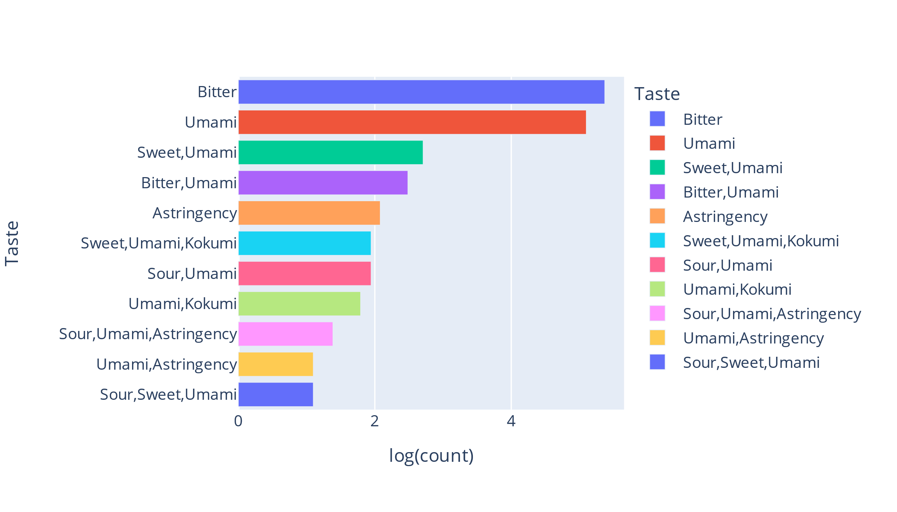
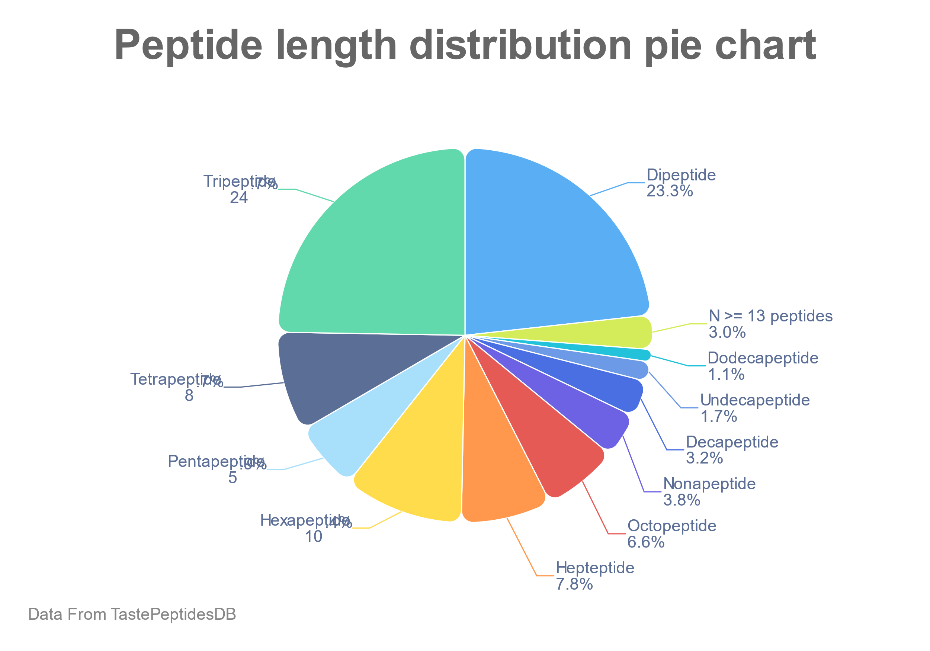
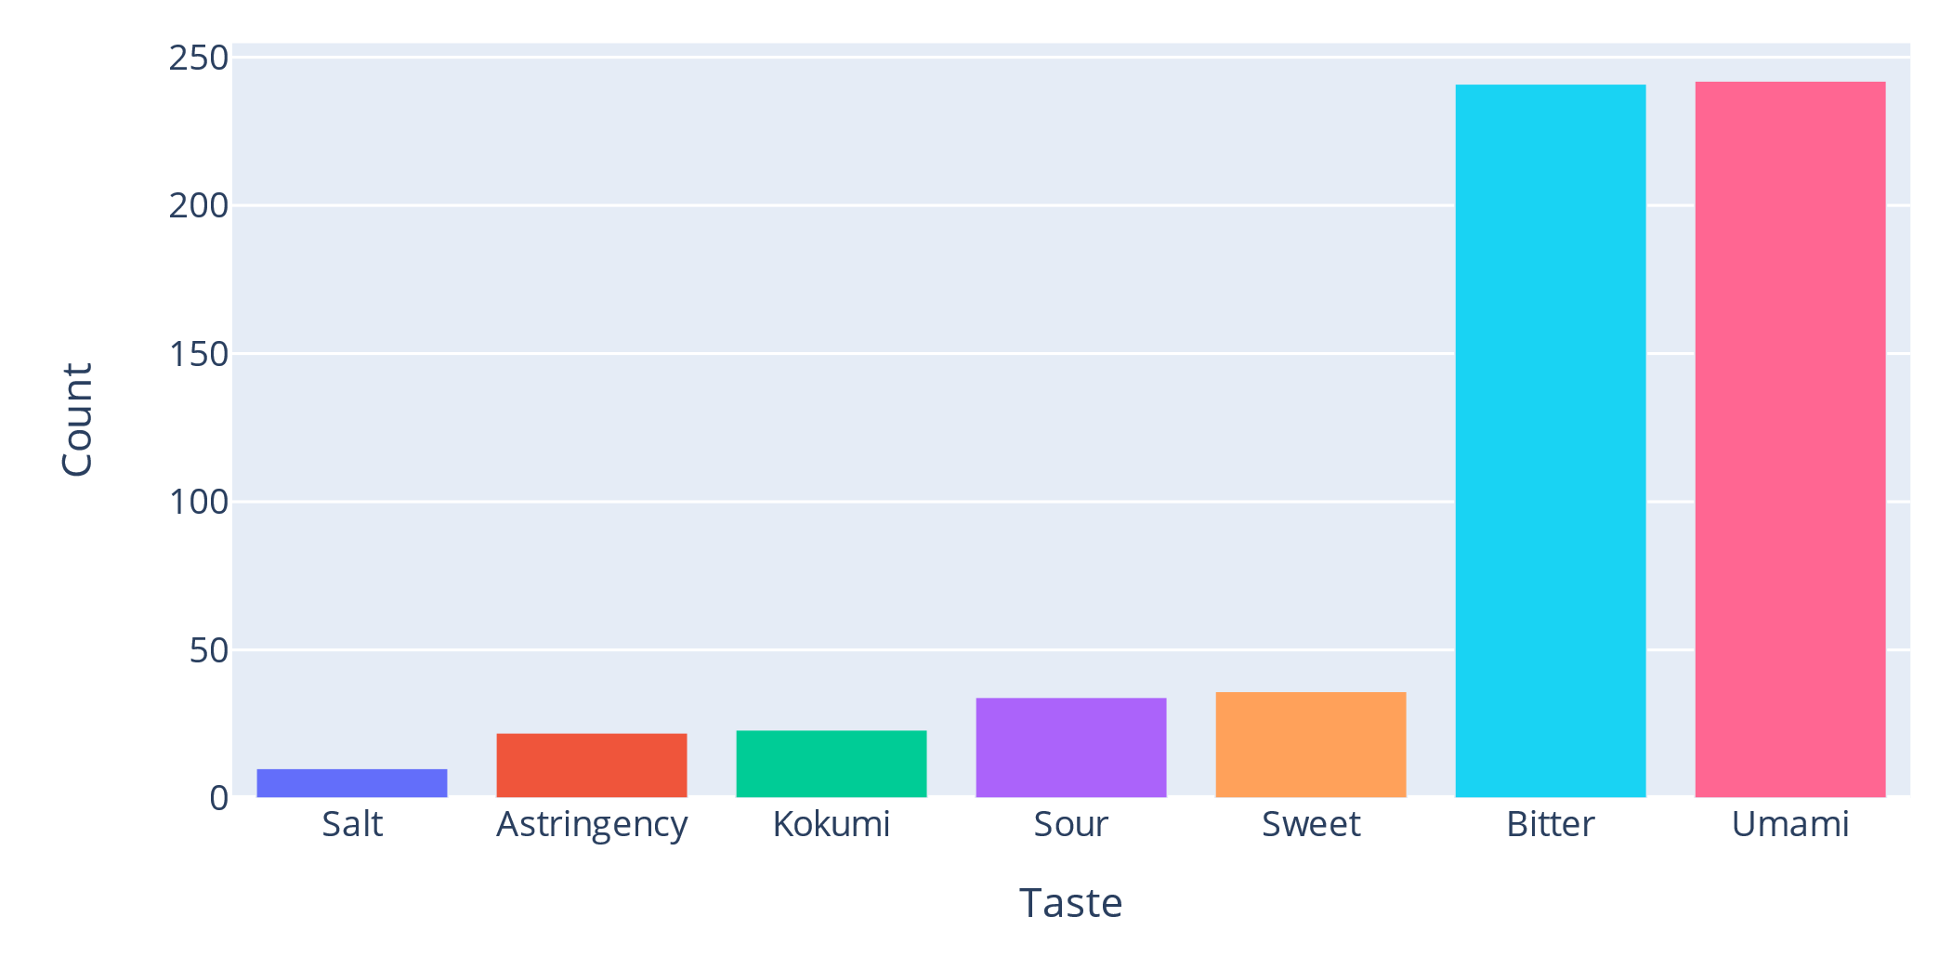
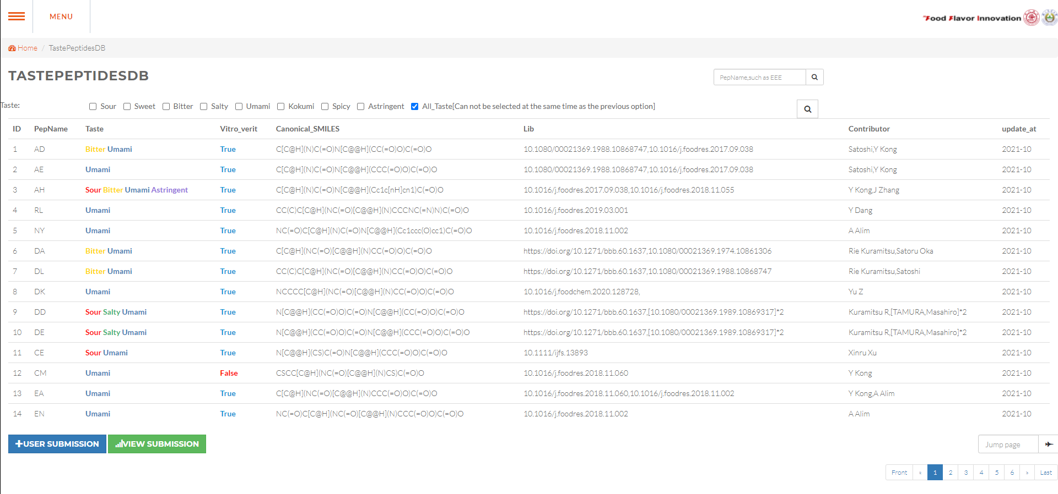
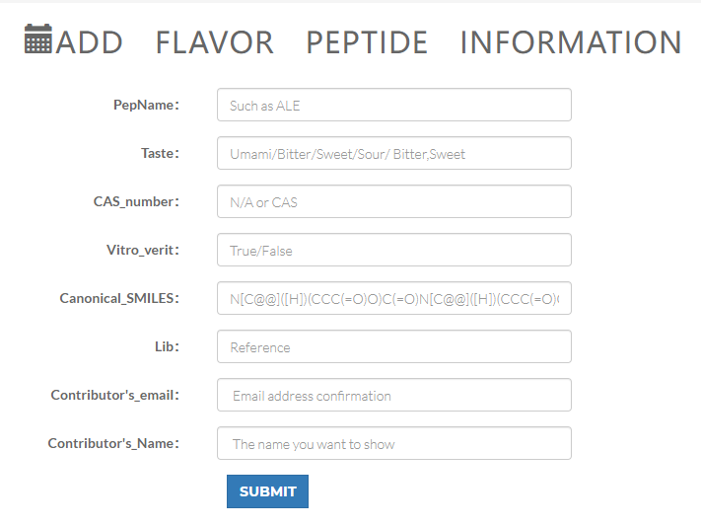
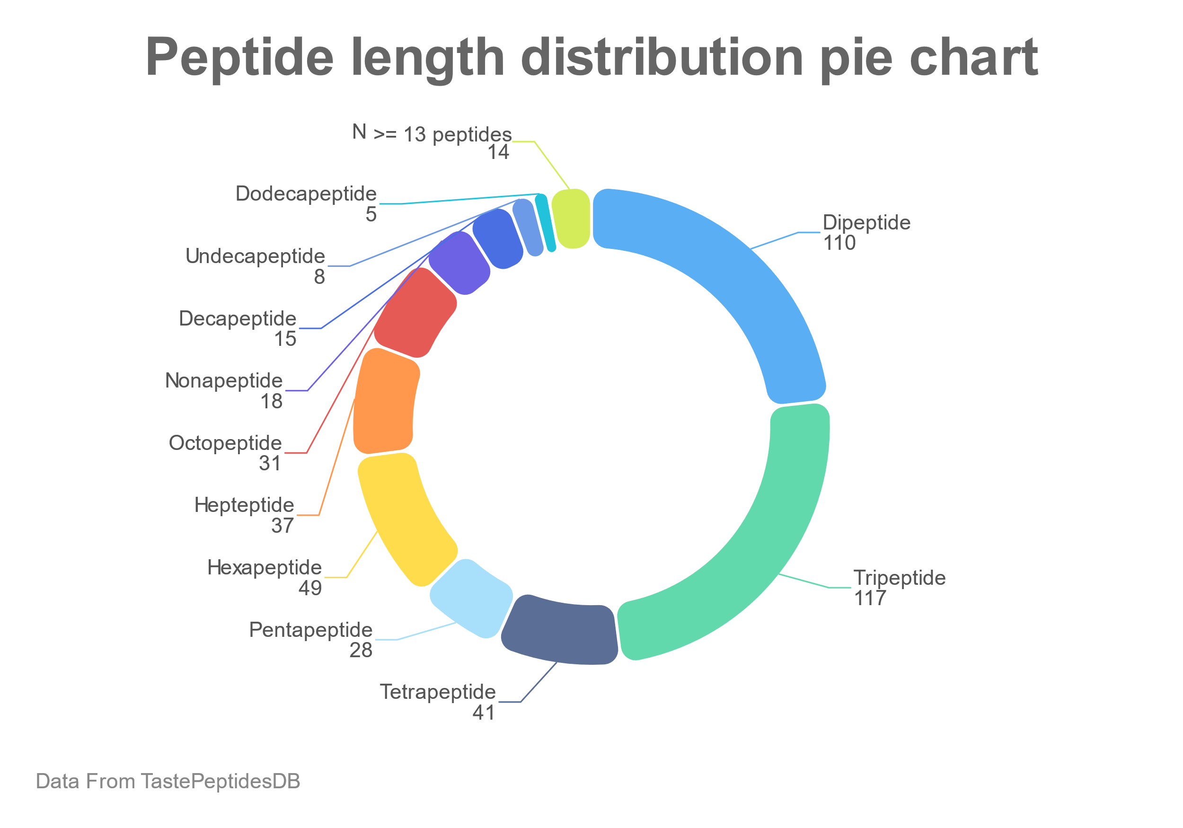

Slide 3
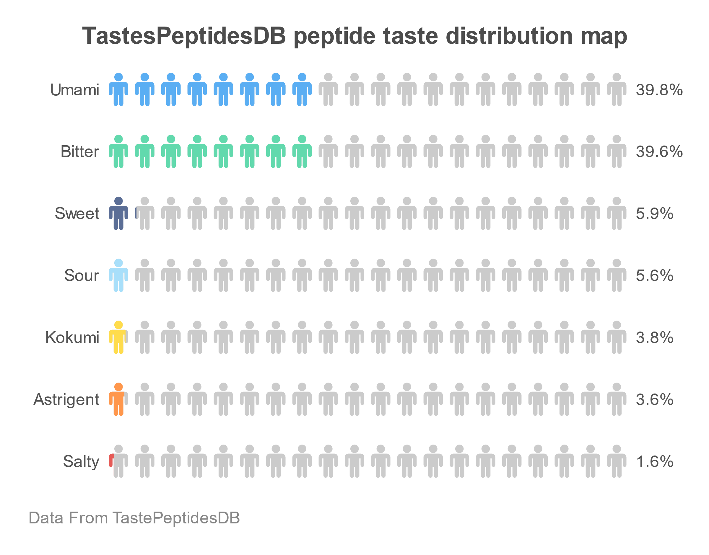
(A)
(B)
(C)
(D)
(E)
Fillter
Exact Search
Taste Fillter
Submit
Jump Page

Slide 4
(A)
Fillter
1. Exact Search
2.Taste Fillter
3.Submit
4.Jump Page
(B)
(C)
(D)
(E)

Slide 7
